Slide 1
CSS препроцесори – SASS и LESS

Slide 2
Какво представляват CSS препроцесорите
Те са разширение на CSS. Спомагат за писането на лесен за поддръжка код, като сериозно намаляват количеството на CSS декларациите. Най-голяма приложимост препроцесорите имат в големи потребителски интерфейси, които изискват огромни количества CSS.
SASS/LESS кода се превежда до CSS код

Slide 3
Най-разпространени препроцесори
Sass
Less
Stylus
CSS-Crush
Myth
Rework

Slide 4

SASS – Syntactically Awesome Stylesheets http://sass-lang.com/
Превежда се до чест CSS на сървърно ниво посредством Ruby
Как да работим със SASS:
1. Инсталирайте Ruby http://rubyinstaller.org/
2. Пуснете Ruby да слуша за промени
sass --watch input.scss:output.css
3. Пишем стиловете в SASS файла, но инклудваме CSS файла в head тага

Slide 5
SASS – Най-използвани функционалности
Nested Roles
SASS файл -> CSS файл
body {
color: #fff
h1 {
font-size: 18px;
font-weight: bold;
}
}
body {
color: #fff;
}
body h1 {
font-size: 18px;
font-weight: bold;
}

Slide 6
SASS – Най-използвани функционалности
Nested Roles – селекторите могат да реферират себе си
SASS файл -> CSS файл
a{
color: #fff
&:hover{
color: red;
}
}
a{
color: #fff;
}
a:hover {
color: red;
}

Slide 7
SASS – Най-използвани функционалности
Variables: $
$width: 5em;
SASS файл -> CSS файл
$width: 100px;
.main{
width: $width;
}
.main{
width: 100px;
}

Slide 8
SASS – Най-използвани функционалности
Interpolation: #{}
Можем да използваме SASS променливи в селектори и CSS пропъртита
SASS файл -> CSS файл
$name: foo;
$attr: border;
p.#{$name} {
#{$attr}-color: blue;
}
p.foo {
border-color: blue; }

Slide 9
SASS – Най-използвани функционалности
Наследяване @extend
Можем да използваме SASS променливи в селектори и CSS пропъртита
SASS файл -> CSS файл
.error {
border: 1px #f00;
background-color: #fdd;
}
.seriousError {
@extend .error;
border-width: 3px;
}
.error, .seriousError {
border: 1px #f00;
background-color: #fdd;
}
.seriousError {
border-width: 3px;
}

Slide 10
SASS – Най-използвани функционалности
Mixin: @mixin
Подобни на функции
Деклариране
@mixin large-text {
font-size: 20px;
weight: bold;
}

Slide 11
SASS – Най-използвани функционалности
Използване на mixin – посредством @include
SASS файл -> CSS файл
.page-title {
@include large-text;
padding: 4px;
margin-top: 10px;
}
.page-title {
font-family: Arial;
font-size: 20px;
font-weight: bold;
color: #ff0000;
padding: 4px;
margin-top: 10px; }

Slide 12
SASS – Най-използвани функционалности
Mixin с аргументи
SASS файл -> CSS файл
@mixin fancy-border($color, $width) {
border: $width solid $color;
}
p { @include fancy-border(blue, 1px); }
p {
border: 1px solid blue;}

Slide 13
SASS – Най-използвани функционалности
Вмъкване на файл в друг
@import "foo.scss";

Slide 14
SASS – примерна структура на проект
index.html
style.css
style.scss
_helpers.scss
_variables.scss
_mixins.scss
_navigation.scss
_icons.scss
_buttons.scss
комплилация
@include

Slide 15

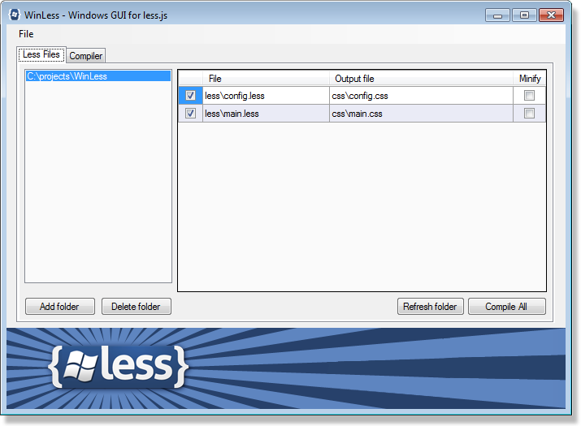
LESS - http://lesscss.org/
Graphic User Interface – WinLess http://winless.org/

Slide 16
LESS – най-използвани функционалности
Има същите функционалности като SASS
Влагане на селектори
Променливи
Интерполация
Миксини
Основните разлики са символа за променливи - @
и миксините

Slide 17
LESS – най-използвани функционалности
Променливи
@main-color: #ffffff;

Slide 18
LESS – Най-използвани функционалности
Mixin: @mixin
Подобни на функции
Деклариране
.border-radius(@size) {
border-radius: @size;
}

Slide 19
LESS – Най-използвани функционалности
Използване на mixin
LESS файл -> CSS файл
.main {
.border-radius(5px;)
}
.main {
border-radius: 5px; }

Slide 20

Въпроси

Slide 21
Задачи за домашна работа
Да се направи страница, подобна на 06-SASS&LESS-tasks\task1.PNG, като използвате SASS или LESS.
Може да изберете цветове по ваш избор. За улеснение съм сложила и папка с картинки, които може да използвате. Във файла movies-info.txt се намира и информация за филми, отново за да не се налага да търсите

